Slide 1
“COMO HACER…”
VAMOS A COMPARTIR NUESTRAS EXPERIENCIAS, LOGROS, TROPIEZOS Y DESCUBRIMIENTOS.
Edwin Guzmán King
CMC CHILE, 2022

Slide 2
PMO Express
Optimización del Mantenimiento Planeado
Edwin Guzmán King
Director /eguzman@activoeam.com

Slide 3
Introducción al Mantenimiento

Slide 4
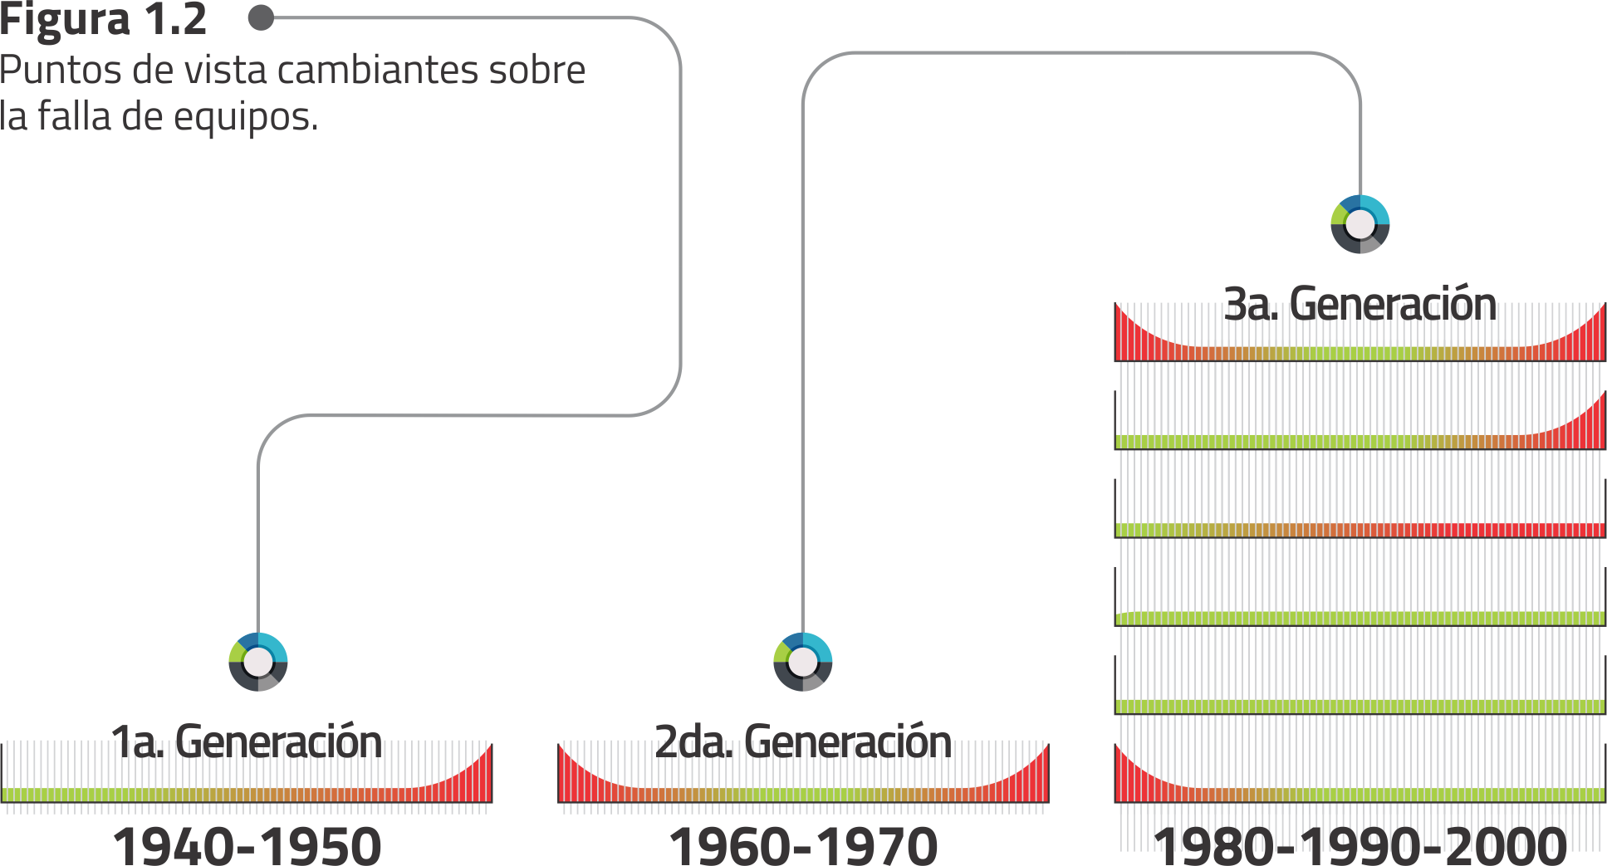
Evolución del Mantenimiento
1ª. Generación
2ª. Generación
3ª. Generación.
Repara cuando falla
Reparaciones mayores programadas
Sistemas de planeación y control de mantenimiento
Monitoreo de condición
Diseño direccionado a la confiabilidad
Estudio de riesgos
AMEF

Slide 5
Diferencia entre PMO Vs RCM

Slide 6
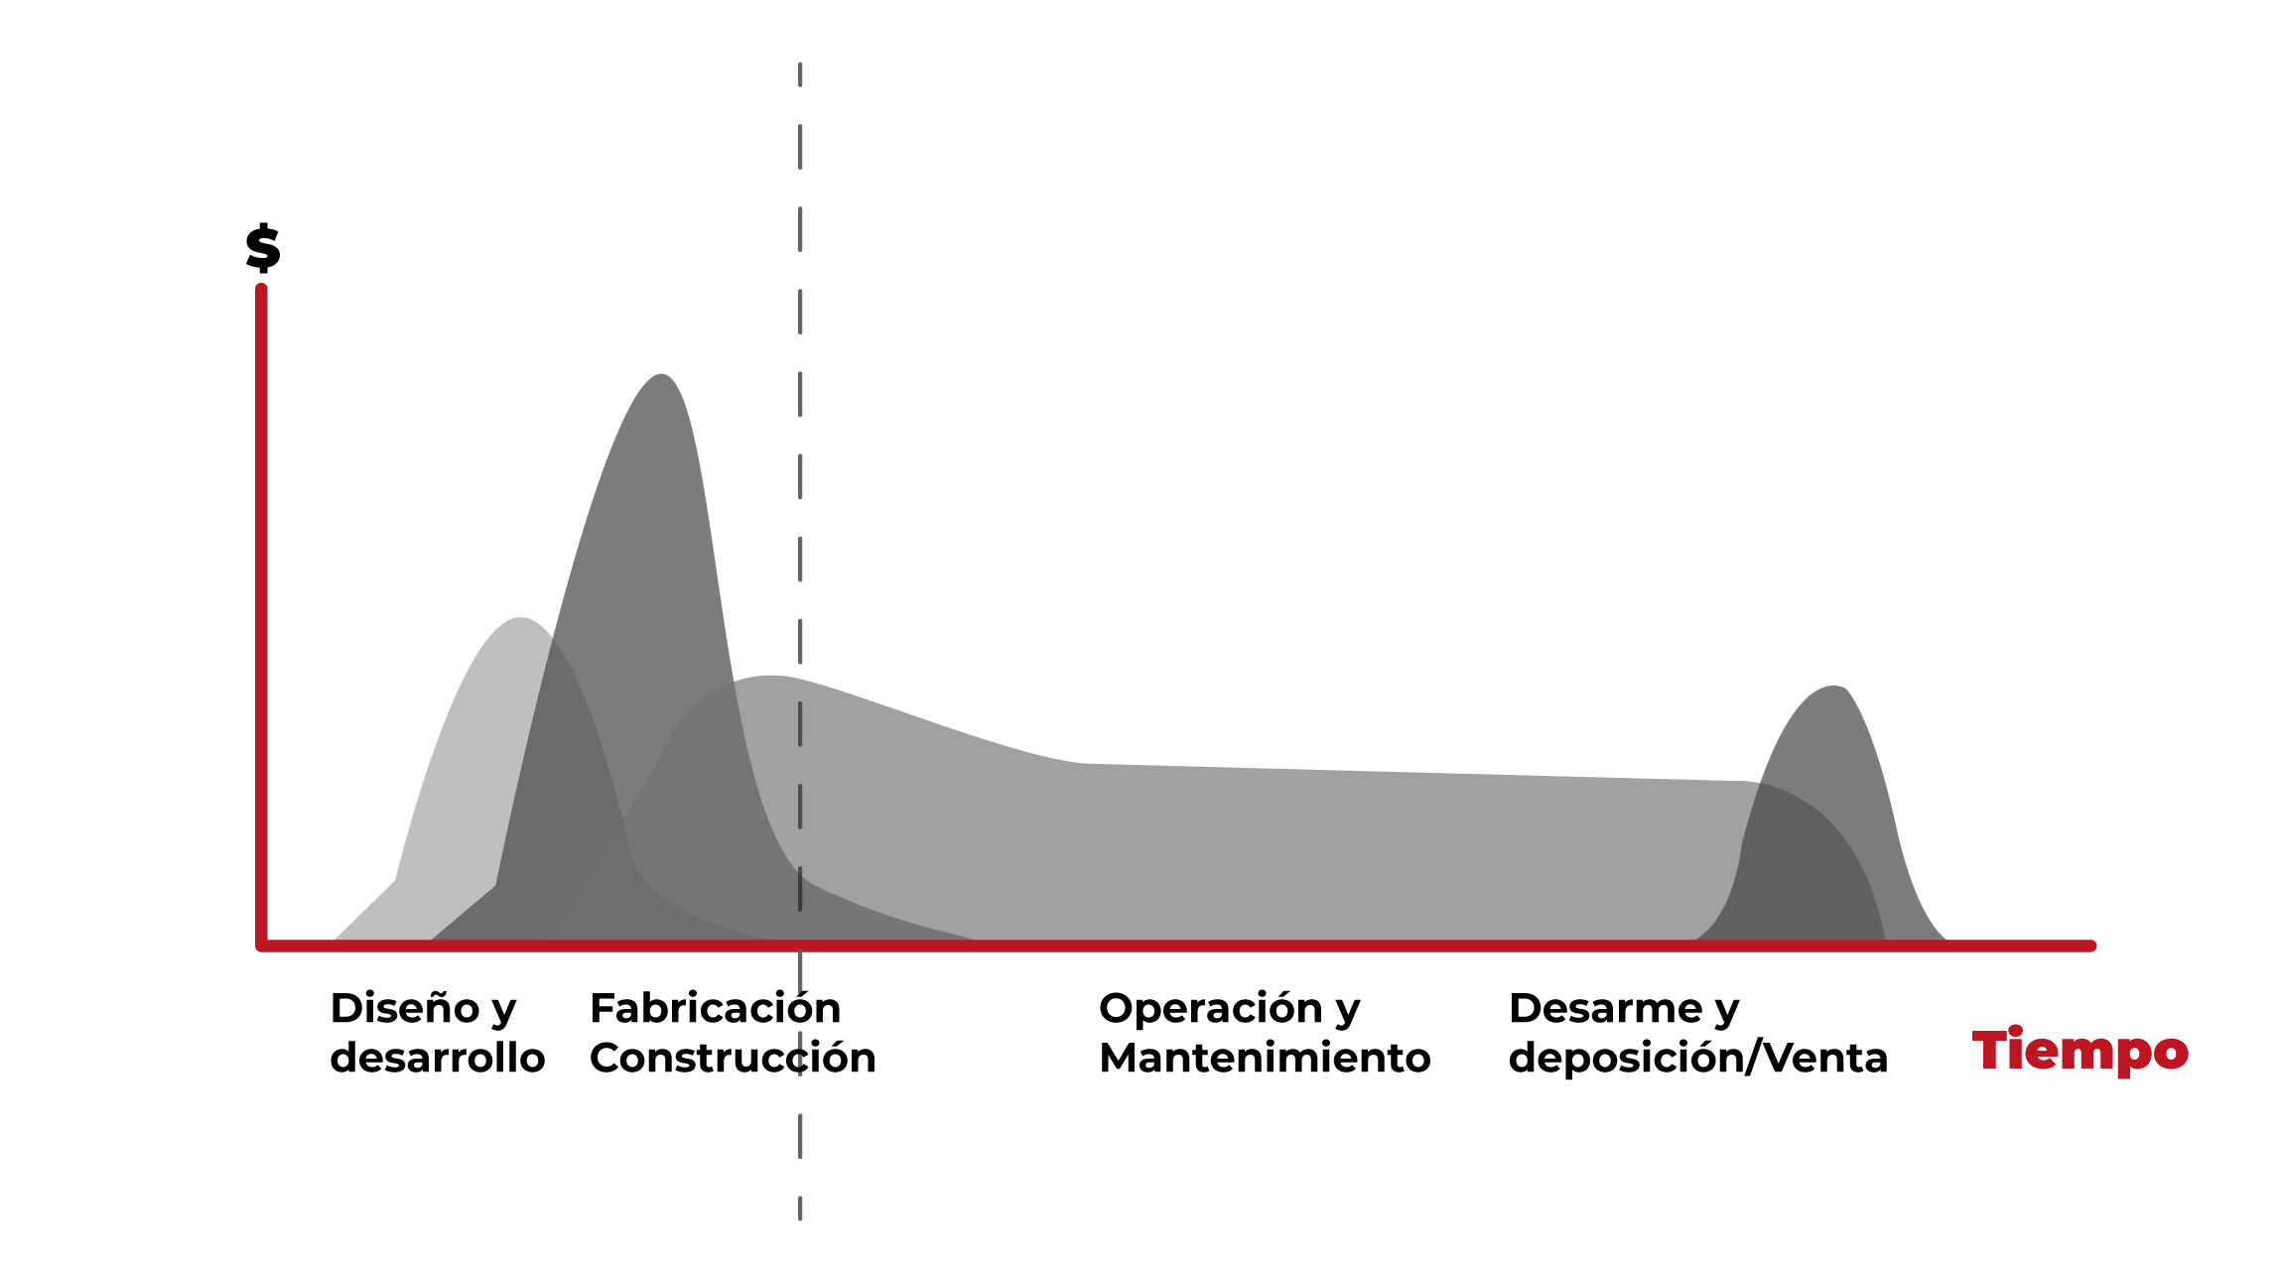
RCM Vs PMO
RCM
PMO

Slide 7
RCM Vs PMO
RCM
Inicia de la nada.
Analiza todas las funciones del equipo.
Analiza todas las fallas.
Analiza todos los modos de falla.
Tiempo de implementacion: meses – años.
PMO
Inicia con un programa de mantenimiento existente.
Historial de fallas.
Se analizan solamente los modos de fallas de las tareas mantenibles.
Se analizan las fallas que han ocurrido en el contexto operacional actual.
Tiempo de implemetación: Semanas (2 a 4 semanas).

Slide 8
RCM
Equipo de trabajo multidisciplinario.
PMO
Técnico, operador, facilitador.
Mismo entregable
Programa de mantenimiento proactivo.
Refacciones.
Tareas “a falta de”

Slide 9
El programa de mantenimiento obeso
¿Qué lo origina?

Slide 10
Programa actual de mantenimiento
Solo hay dos formas de generar MALAS instrucciones de mantenimiento.
Manuales del fabricante
Experiencia

Slide 11
¿Cómo se genera un programa de mantenimiento obeso?
Herencia
Programa actual de análisis causa raíz.
Cumplimiento con estándares.
Malas prácticas de mantenimiento.
Mal entendimiento de políticas actuales de la empresa.

Slide 12
Taller PMO Express
Manos a la Obra

Slide 13
¿Cuándo voy a utilizar un PMO Express?
Requiero más del 60% del personal de manteniemiento en actividades preventivas.
No tengo suficiente personal para realizar el PMO, RCM formal.
No tengo tiempo para invertir en un programa de confiabilidad completo.
Me urge hacer algo para liberar personal.

Slide 14
Pasos para hacer PMO Express
Paso 1 Recopilación de tareas e historial de fallas
Paso 2 Encontrar modos de fallas
Paso 3 Determinar su patrón de falla
Paso 4 Seleccionar la nueva tarea
Paso 5 Estimar frecuencia
Paso 6 Consolidar Entregables
Nuevo programa MP
Herramientas
Materiales
Entrenamiento

Slide 15
¿Qué necesito?
Información
Programa actual de mantenimiento preventivo.
Historial de Fallas
Conocimiento
Modos de Falla
Tipos de Tarea proactiva
Estimar frecuencias
Rediseños
Búsqueda de fallas (Pruebas funcionales)
Estimar frecuencia

Slide 16
Atajos PMO

Slide 17
Modos de FalIa
Los hechos que pueden haber causado cada estado de falla. (CAUSA)
El Hack
¿Qué esperas encontrar o hacer cuando te pido que hagas…?
Todos los modos de falla deben llevar la palabra “Desgaste” o “Daño por…”.

Slide 18
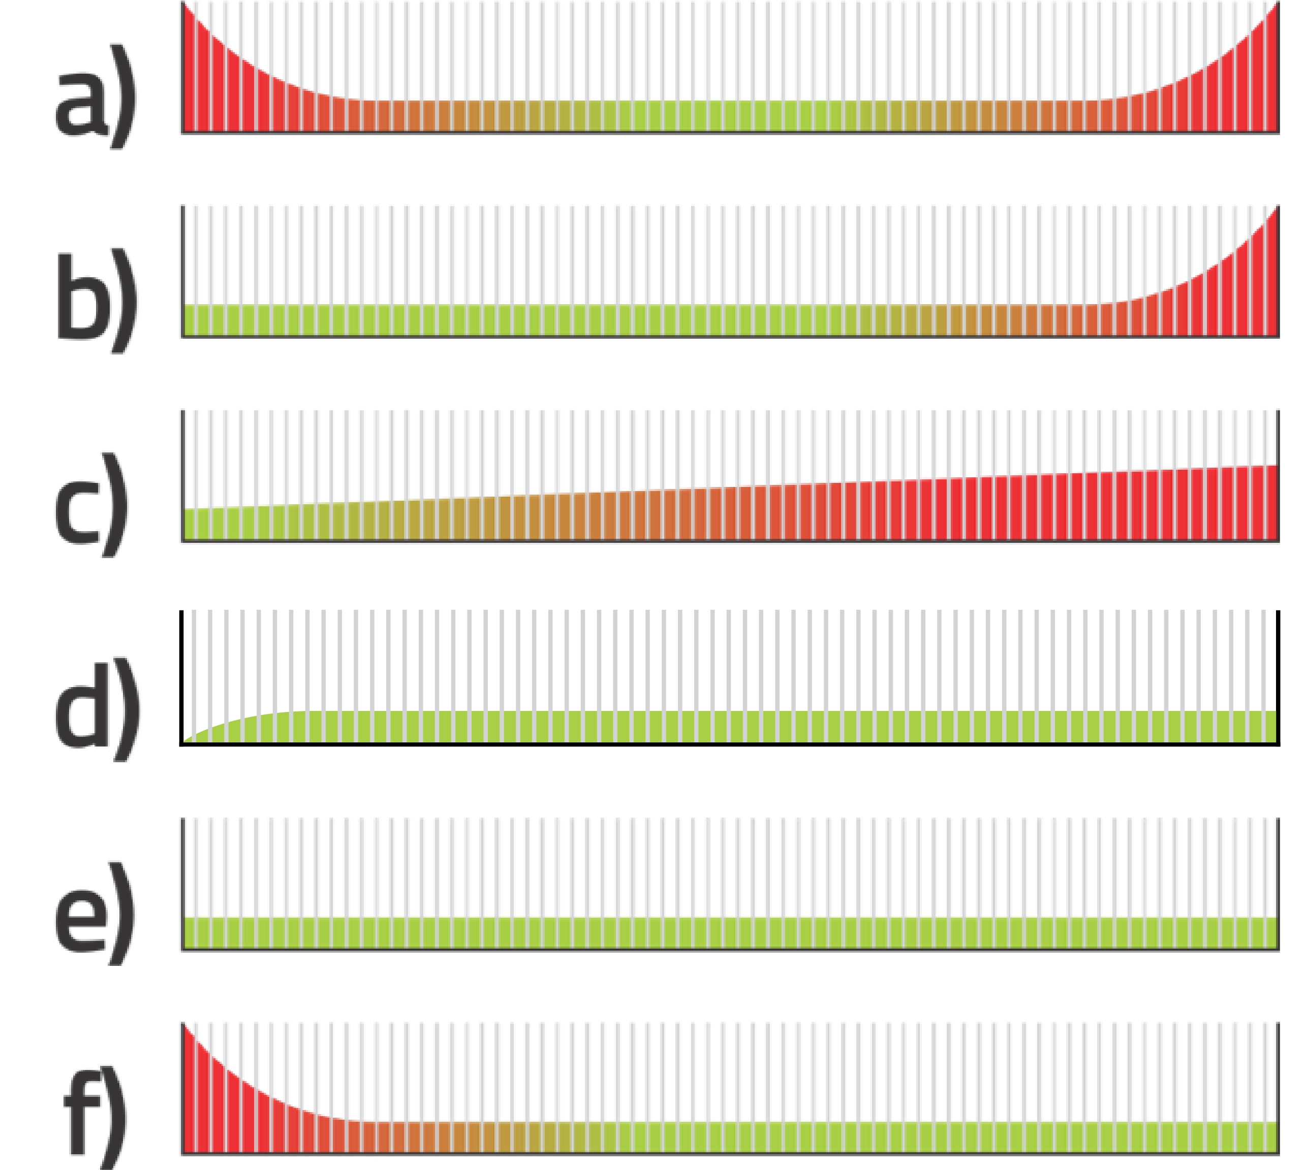
Parámetros de Falla
4%
2%
5%
7%
14%
68%

Slide 19
Edad y Deterioro
Fallas Relacionadas con la Edad
Fallas Relacionadas con la edad

Slide 20
Sobreesfuerzo
Fallas no relacionadas con la edad

Slide 21
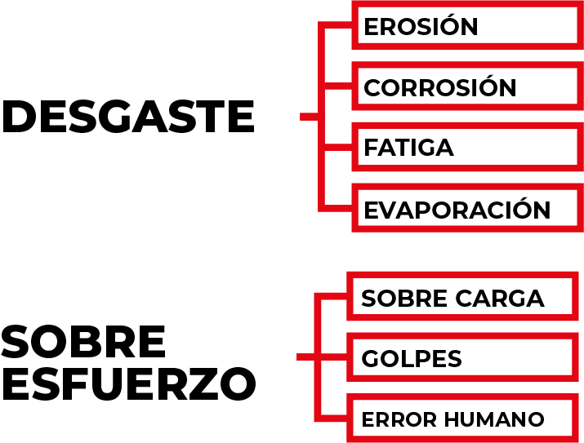
¿Qué origina la falla?

Slide 22
Estimación de la Frecuencia de la Actividad
Alta probabilidad de falla
Edad
Días
Meses
Años

Slide 23
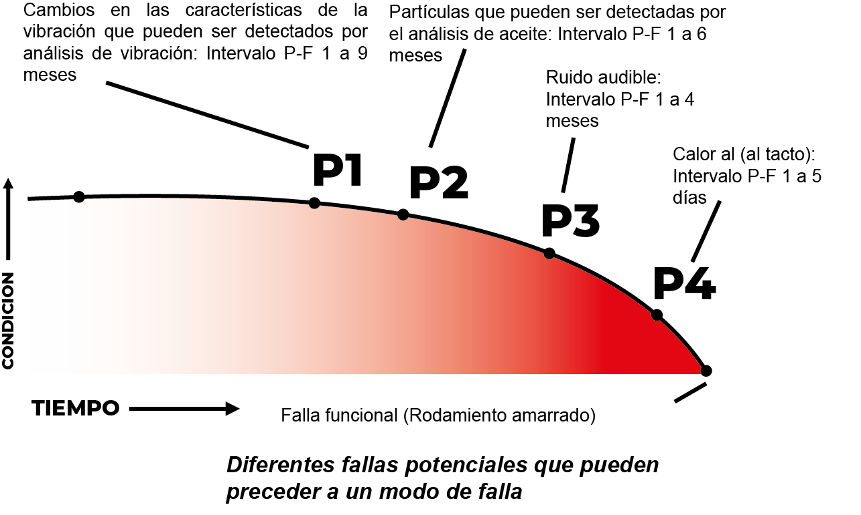
Estimación de la Frecuencia de la Actividad (PF/2)
SUENA
VIBRA
SE CALIENTA
PARTÍCULAS

Slide 24
Estimación de Frecuencias
Edad – Aumento de la probabilidad de falla
Sobreesfuerzo – PF/2

Slide 25
Taller PMO

Slide 26
Ejemplo Tarea Estándar de MP
TAREA
MANTENIMIENTO PREVETIVO MENSUAL
LUBRICAR CHUMACERAS
REVISAR ESTADO DE BANDAS (SI ESTÁN FLOJAS, APRIÉTELAS, SI ESTAN APRETADAS AFLÓJELAS Y SI ESTÁN DAÑADAS CÁMBIELAS)
INSPECCIONAR QUE NO EXISTAN FUGAS DE ACEITE
VERIFICAR QUE NO EXISTAN FUGAS DE AIRE
VERIFICAR QUE EL MOTOR NO PRESENTE RUIDOS EXTRAÑOS
REAPRITE DE TORNILERÍA EN GENERAL (EQUIPO)
LIMPIEZA DE GABINETE DE CON AIRE COMPRIMIDO
REAPRIETE DE TERMINALES (CLEMAS Y CONECTORES)
RELLENAR ACEITE EN LA UNIDAD HIDRÁULICA EN CASO DE SER NECESARIO
REVISAR QUE LOS CABLES NO ESTEN DAÑADOS
INSPECIONAR ESTADOS DE MANGUERAS HIDRÁULICAS
VERIFICAR QUE LOS SENSORES SE ENCUENTREN EN BUEN ESTADO
El Hack
¿Qué esperas encontrar o hacer cuando te pido que…?

Slide 27
Consideraciones
Todas la fallas evidentes tendrán una consecuencia operacional.
Todas las fallas ocultas (dispositivos de protección) tendrán una consecuencia para la seguridad o medio ambiente.

Slide 28
Consideraciones
Las siguientes actividades no se analizan:
Lubricar, engrasar: Se evalúa frecuencia, tipo de lubricante, cantidad y procedimiento de aplicación.
Limpieza de equipo: Se evalúa frecuencia y procedimiento de limpieza.
Cambio: Se evalúa frecuencia.

Slide 29
¿Qué origina la falla?

Slide 30
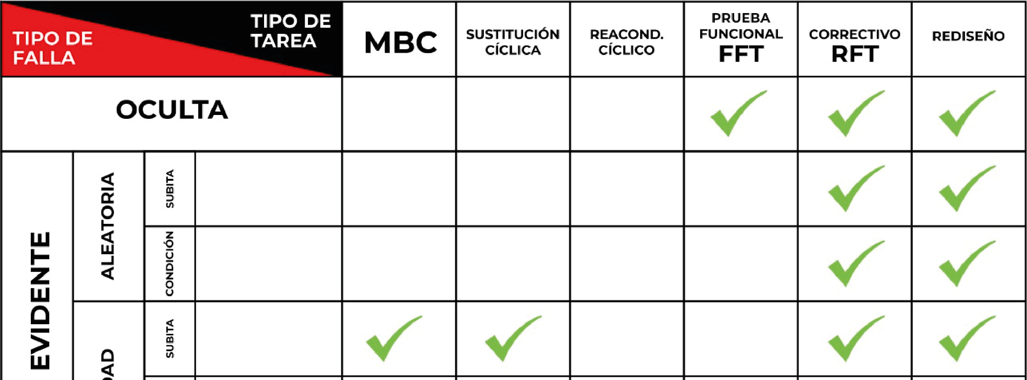
RELACIÓN ENTRE FALLAS Y TAREAS
REACOND
CÍCLICO
SUST.
CÍCLICA
RTF
SOBREESFUERZO
EVIDENTE
INCIPIENTE
DESGASTE

Slide 31
Selección de Tarea MBC
¿Suena, vibra, se calienta, partículas?
¿Cuál es la curva PF?
Años
Meses
Nueva Tarea MBC
Análisis de Vibraciones (3, 6 , 12 meses)
Ultrasonido (Pistola) (1, 3 meses)
Termografía (6, 12 meses)
Análisis de Aceite (6, 12 meses)
CONDICIÓN
FRECUENCIA (PF/2)
NUEVA TAREA MBC

Slide 32
Selección de Tareas Cíclicas
¿Hay una edad en la que aumenta la probabilidad de daño?
Años
Meses
Semanas
¿Cuál es?
Nueva Tarea Cíclica
Cambio de componentes
Filtros, bandas, rodamientos, impulsores, etc..
Cambio de equipo completo
Motores, bombas, etc..
Engrasado
EDAD
FRECUENCIA
NUEVA TAREA CÍCLICA

Slide 33
Selección de Tareas Prueba Funcional
¿Es un dispositivo de protección?
Back Up
Cortinas
Paros de emergencia
Válvulas de seguridad
Frecuencia
Años
Meses
Semanas
Días (Mantenimiento Autónomo)
P. FUNCIONAL
FRECUENCIA
NUEVA TAREA PRUEBA FUNCIONAL

Slide 34
RELACIÓN ENTRE FALLAS Y TAREAS
REACOND
CÍCLICO
SUST.
CÍCLICA
RTF
SOBREESFUERZO
EVIDENTE
INCIPIENTE
DESGASTE
CONDICIÓN
EDAD
P.FUNCIONAL
FRECUENCIA (PF/2)
FRECUENCIA
FRECUENCIA
TAREA MBC
TAREA
SC, RC
TAREA
SC, RC

Slide 35
RESULTADOS

Slide 36
NUEVO PRGRAMA DE MP
TIPO TAREA | NUEVA TAREA DE MANTENIMIENTO | FRECUENCIA PMO DÍAS | PERSONAS | HORAS | MAT | HERRTAS
SC | CAMBIO DE BANDA | 360 | 1 | 1 | BANDA | ALINEADOR Y TENSIÓM.
SC | CAMBIO DE RETENES | 360 | 2 | 2 | RETÉN
RC | ENGRASAR RODAMIENTO CON 4 BOMBAZOS DE GRASA EP2 | 30 | 1 | 0.25 | EP2 | BOMBA
RC | CAMBIO DE RODAMIENTOS | 720 | 2 | 2 | ROD | INSERTOR, EXTRACTOR
MBC | BÚSQUEDA DE FUGAS DE AIRE CON ULTRASONIDO | 30 | 1 | .5 |  | ULTRASONIDO
MBC | ANÁLISIS DE VIBRACIONES | 90 | 1 | 0.5 |  | VIBRACIONES

Slide 37
NUEVO PROGRAMA DE ENTRENAMIENTO
Nuevas Tareas
Rediseños
INSTALACIÓN DE BANDAS
ALINEACIÓN DE POLEAS
TENSIÓN DE ANDAS
INSTALACIÓN DE MANGUERAS
SC | CAMBIO DE BANDA
SC | CAMBIO DE RETENES
RC | ENGRASAR RODAMIENTO CON 4 BOMBAZOS DE GRASA EP2
RC | CAMBIO DE RODAMIENTOS
MBC | ANÁLISIS DE VIBRACIONES

Slide 38
MATERIALES Y HERRAMIENTAS
Materiales
Herramientas
GRASA EP2
BANDA
RETÉN
EP2
ROD
GRASERA
ALINEADOR Y TENSIÓMETRO
ULTRASONIDO
BOMBA GRASERA
INSERTOR, EXTRACTOR

Slide 39
RESULTADOS AHORROS
ACTUAL
PMO
Horas Hombre anuales = 51.42
Horas Máquina = 51.42
Horas Hombre Anuales = 15
Horas Máquina = 6.5
Ahorro horas – 36.42 = 4.5 turnos
Ahorro en horas máquina – 44.92
Costo promedio hH - $4 USD
Costo promedio de máquina parada por hora - $150 USD
Ahorro hH - $145.7 USD
Ahorro Disponibilidad - $6,740 USD

Slide 40
CONCLUSIONES
PMO Express tiene sus limitantes.
Nunca hagas un PMO solo.
Permítete regarla. Echando a perder se aprende.
Y recuerda…
“Por muy mal que lo hagas, nunca estarás peor que como estas en este momento”

